Slide 1
El Lenguaje SQL

Slide 2
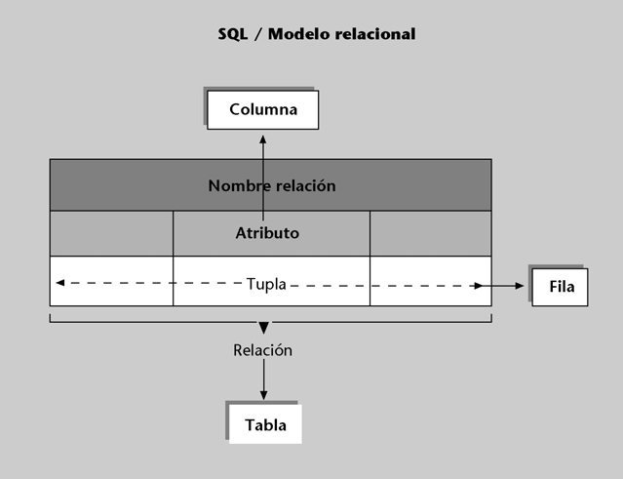
Notación

Slide 3
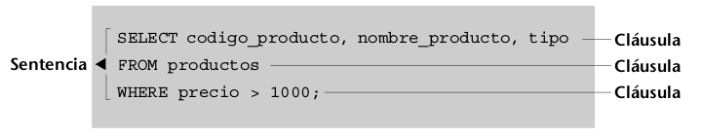
Notación

Slide 4
Sentencias de Definición

Slide 5
Creación
CREATE SCHEMA
DROP SCHEMA
CREATE TABLE
  Tipos de datos (VARCHAR, INT, NUMERIC, DATE)
  Restricciones (NN, UN, PK)
ALTER TABLE
DROP TABLE
CREATE VIEW
DROP VIEW

Slide 6
Claves
Clave primaria
Clave foránea
Modificación y borrado (RESTRICT, CASCADE, SET NULL)

Slide 7
Sentencias de Manipulación

Slide 8
ABM
INSERT INTO
DELETE FROM
UPDATE

Slide 9
Consulta
SELECT
WHERE
  Operadores (=, <, >, NOT, AND, OR)
DISTINCT
Agregación (COUNT, SUM, MIN, MAX, AVG)
Subconsultas
BETWEEN
IN
LIKE
IS [NOT] NULL
ORDER BY
GROUP BY | HAVING

Slide 10

Uniones

Slide 11
Uniones
UNION

Slide 12
Sentencias de Control

Slide 13
Transacciones
Una Transacción es un unidad de trabajo lógica, es decir, un conjunto de sentencias que e ejecutran como si fuesen una sola. En general, las sentencias que forman parte de una Transacción se interrelacionan entre sí, y no tiene sentido que se ejecut una sin que se ejecuten las demás.
Iniciar Transacción: SET TRANSACTION {READ ONLY|READ WRITE},
Finalizar Transacción: {COMMIT|ROLLBACK};

Slide 14

Autorizaciones
privilegios: ALL PRIVILEGES, USAGE, SELECT, INSERT, UPDATE, DELETE
objeto: DOMAIN, TABLE, VIEW
[WITH GRANT OPTION]

Slide 15

Desautorizaciones
pivilegios, objeto y usuarios
[GRANT OPTION FOR]
CASCADE
RESTRICT

